Slide 1
敵の判定

Slide 2
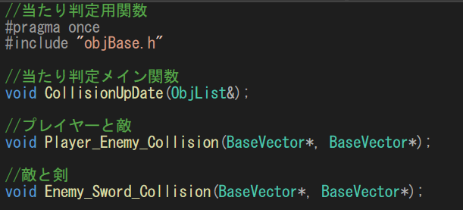
敵に攻撃が当たるようにする
ここで、当たり判定の処理が増えてくると、修正や追加が大変になるので、それぞれの判定処理を関数化する。
CollisionUpdate.h

Slide 3
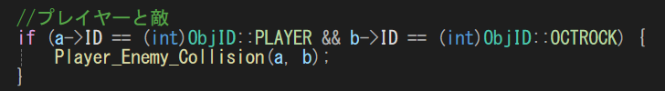
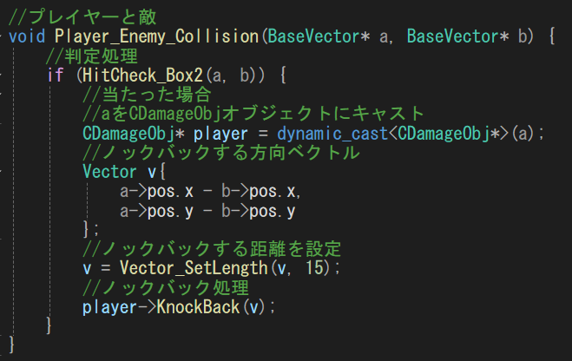
CollisionUpdate.cppの処理を変更
CollisionUpdate.cppに処理を追加
それぞれの処理を変更して、バグが
ないか確認する。

Slide 4

敵と剣の当たり判定は、敵を円として、円と線分の判定を行う。
敵

Slide 5
①敵の当たり判定用半径を決める
②剣の線分を求める（始点と終点）
③敵の中心から剣の線分までの最短距離を求める
④その距離が半径以内なら当たっている。
敵
(終点)
(始点)
敵
比べる

Slide 6
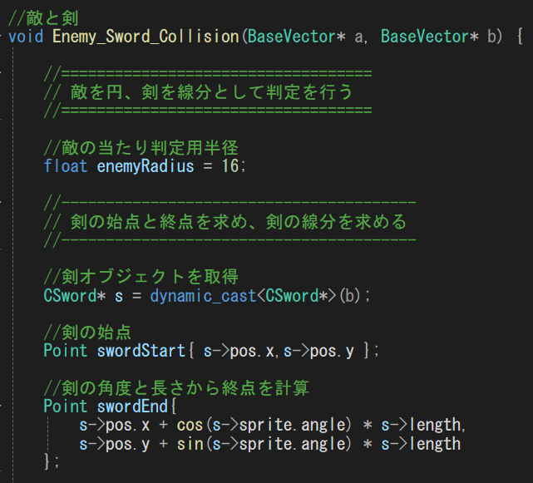
CollisionUpdate.cpp
①敵の当たり判定用半径を決める
②剣の線分を求める（始点と終点）

Slide 7
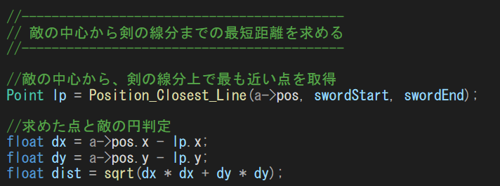
続き
③敵の中心から剣の線分までの最短距離を求める
2D_function.cppにある、Position_Closest_Linet関数を使う。簡単に説明すると、円の中止から線分に対して
垂線を下した時の線分の位置を返す関数。内積を使って求める事ができる。

Slide 8
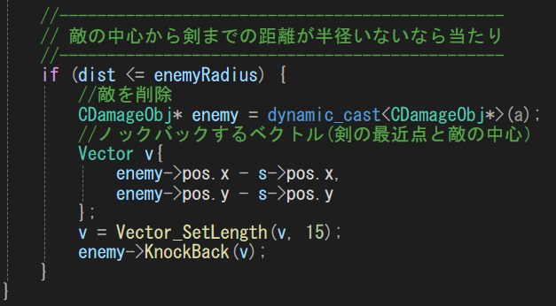
続き
④その距離が半径以内なら当たっている。
剣で敵を攻撃すると、敵もノックバックするようになる。

